Slide 1
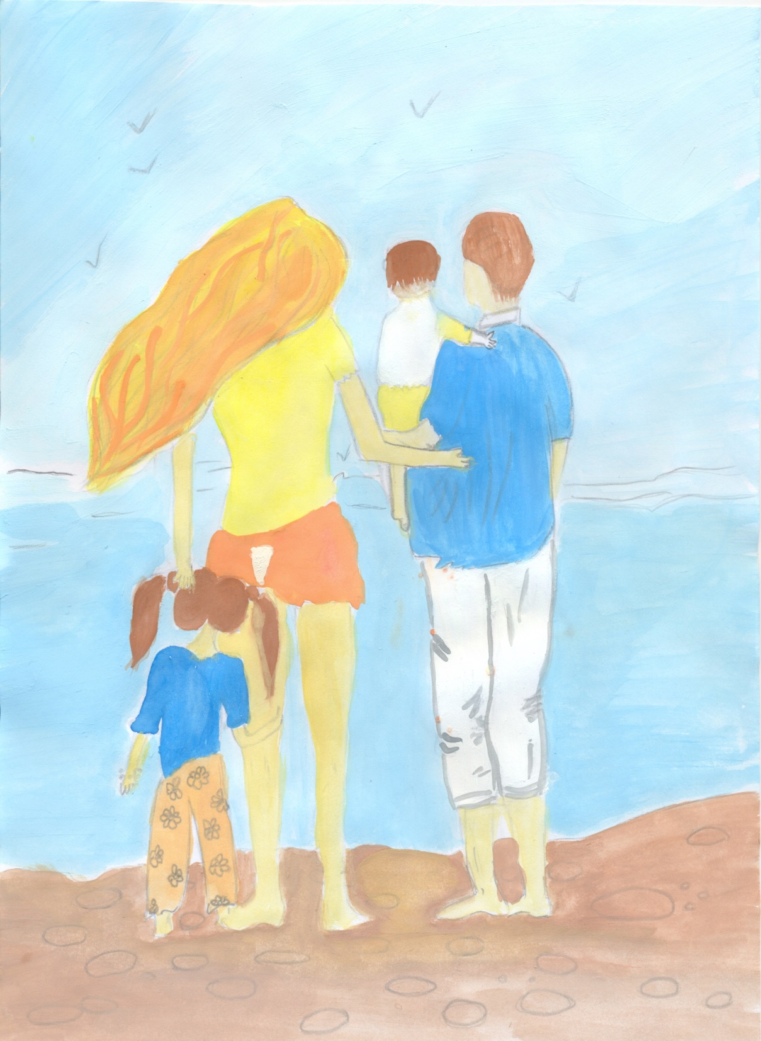
Закон, по которому жить.
20 лет Конституции
Российской
Федерации

Slide 2
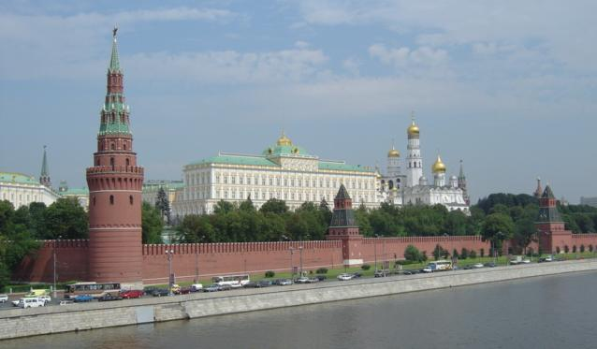

московский Кремль

Slide 3

Для любителей цифр сообщаем:
Конституция состоит из краткого предисловия (преамбулы)
и двух разделов.
В первом разделе 9 глав, 137 статей

Slide 4
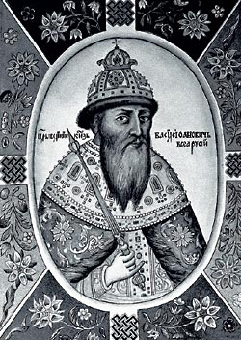
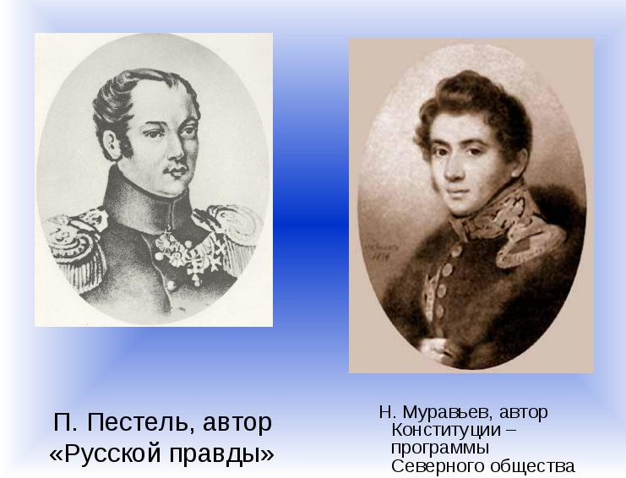
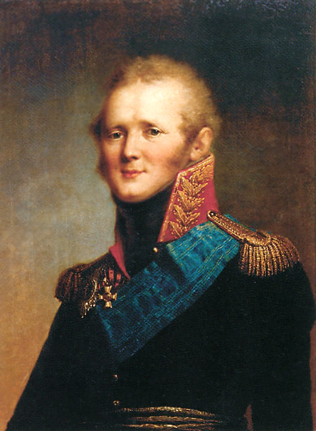
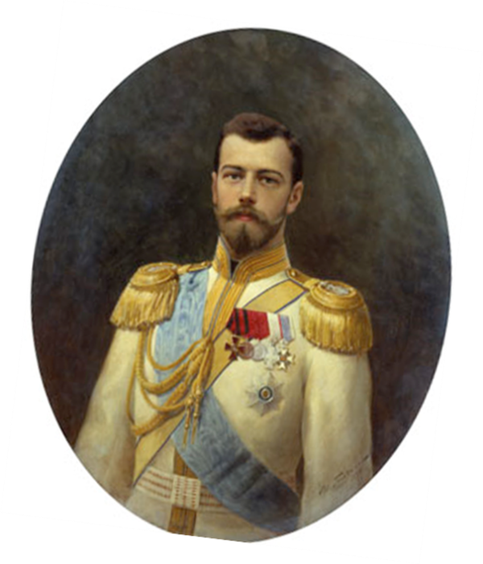
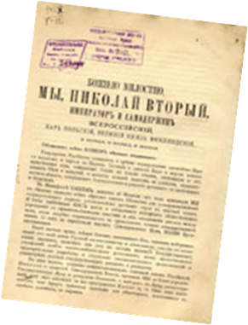
Историческая справка

Slide 5

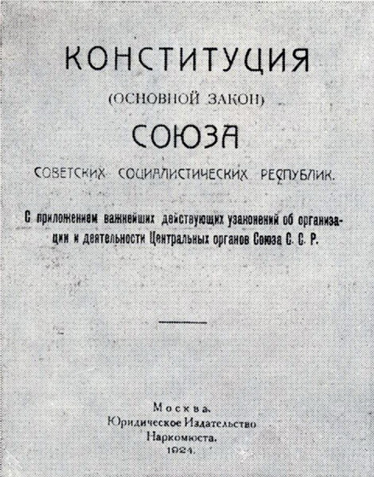

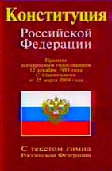
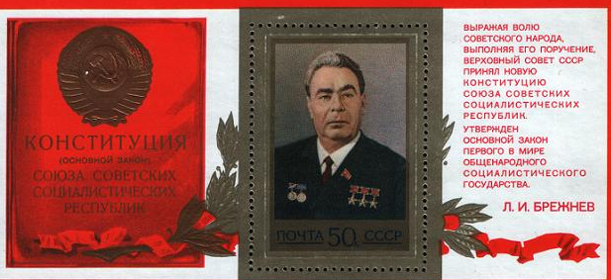
Конституции в истории страны
1924 год
1936 год
1918 год
1993 год
1977 год

Slide 6
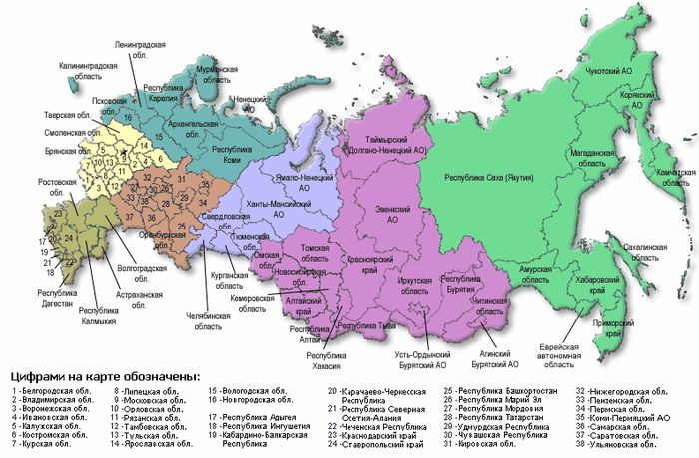

Slide 7


Конституция действует на всей территории и провозглашает:
«Человек, его права и свободы являются высшей ценностью. Признание, соблюдение и защита прав и свобод человека и гражданина – обязанность государства.
Носителем суверенитета и единственным источником власти в РФ является её многонациональный народ.
РФ – социальное государство, политика которого направлена на создание условий, обеспечивающих достойную жизнь и свободное развитие человека»
Конституция РФ ст. 2,3 и 7

Slide 8

«Государственная власть в РФ осуществляется на основе разделения на законодательную, исполнительную и судебную. Органы законодательной, исполнительной и судебной власти самостоятельны»
Конституция РФ, ст. 10

Slide 9
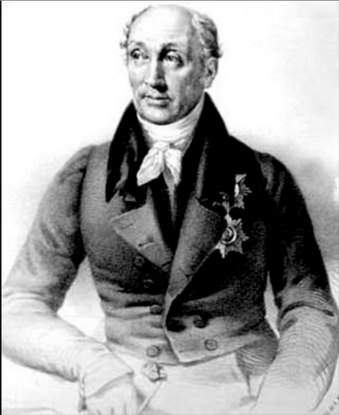
Сперанский М. М.
«Законы существуют для пользы и безопасности людей…Три силы движут и управляют государством: сила законодательная, исполнительная и судная»

Slide 10

Народ осуществляет свою власть непосредственно, а также через органы государственной власти и органы местного самоуправления.
Высшим непосредственным выражением власти народв является референдум и свободные выборы».
Конституция РФ, ч.2 и 3 ст. 3

Slide 11
Президент?

Slide 12
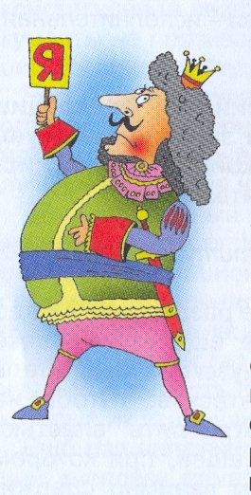
С какого возраста и при каких условиях гражданин России может баллотироваться на пост Президента
На какой срок избирается Президент РФ?

Slide 13
В соответствии с Конституцией Российской Федерации Президент Российской Федерации издает:
постановления и распоряжения;
указы и распоряжения;
указы и постановления.

Slide 14

Согласно Конституции РФ
Подписание и обнародование федеральных законов осуществляет:
Президент Российской Федерации;
Председатель Правительства РФ;
Председатель Государственной Думы Федерального Собрания Российской Федерации.

Slide 15
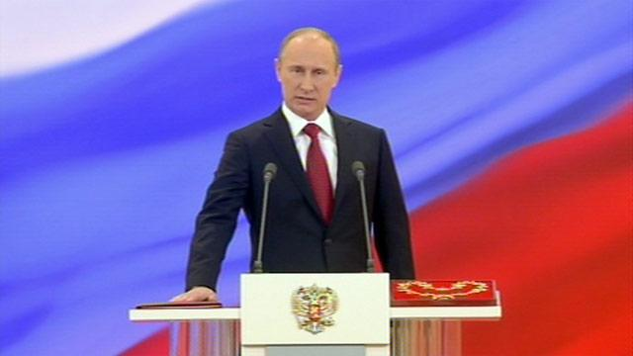
Согласно Конституции РФ
Президент РФ приступает к исполнению полномочий с какого момента?
В каких случаях Президент РФ прекращает исполнение полномочий досрочно?
Были ли такие случаи в истории РФ?

Slide 16
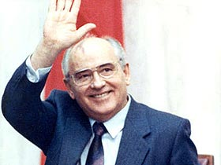
Кто был первым и последним Президентом СССР?

Slide 17
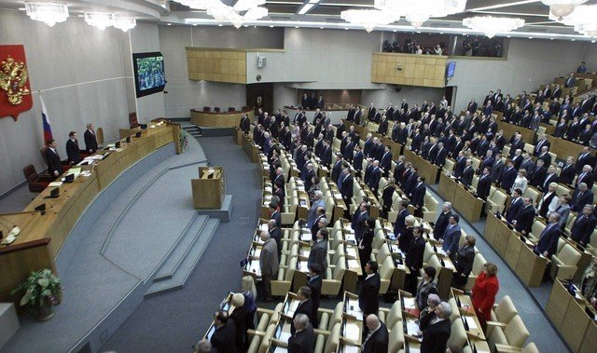
Другой ветвью власти является – законодательная власть.

Slide 18
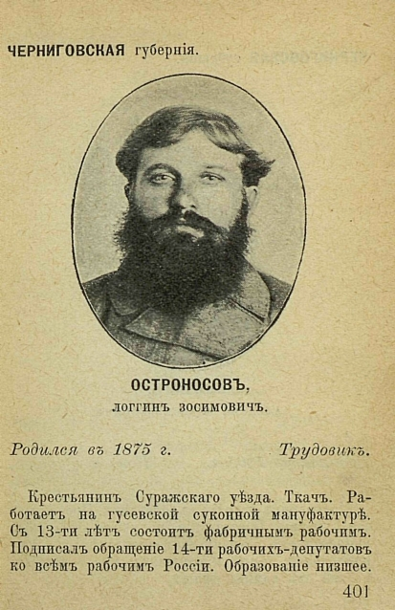
Остроносов, Логвин Зосимович
Депутат Первой Думы, 1906 г.
Дата рождения:
1875
Место рождения:
д. Казённая Туросна Суражский уезд Черниговская губерния
Дата смерти:
1957
Место смерти:
Клинцы

Slide 19
На какой срок избирается Государственная Дума?
В Совет Федерации Федерального Собрания Российской Федерации входят:
по одному представителю от каждого субъекта Российской Федерации;
по два представителя от каждого субъекта Российской Федерации: по одному от представительного и исполнительного органов государственной власти;
450 депутатов.
Федеральное Собрание Российской Федерации является:
законодательным органом власти;
представительным органом власти;
законодательным и представительным органом власти.

Slide 20
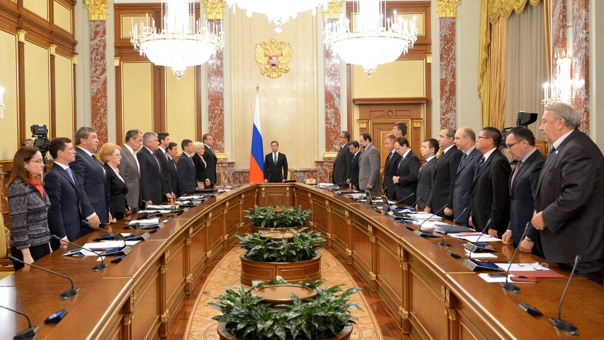
Исполнительная власть
Правительство Российской Федерации состоит из:
Президент РФ, Председателя Правительства РФ и федеральных министров;
Председателя Правительства РФ, заместителей Председателя Правительства РФ и федеральных министров;
Председателя Правительства РФ и заместителей Председателя Правительства РФ.
Председатель правительства РФ назначается Президентом РФ по соглашению с:
Федеральным собранием;
Советом Федерации Федерального Собрания РФ;
Государственной Думой Федерального Собрания РФ.

Slide 21
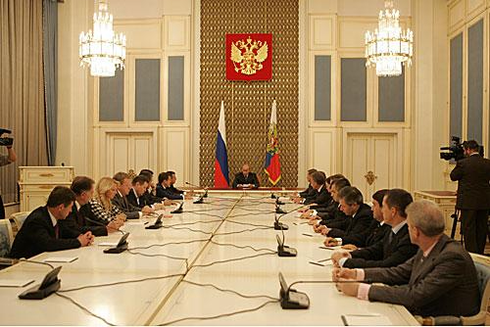
Федеральные министры назначаются на должность и освобождаются от должности:
Президентом РФ по предложению Председателя Правительства РФ;
Представителем Правительства РФ по согласованию с Президентом РФ;
Государственной Думой Федерального Собрания РФ по представлению Президента РФ.
Правительство РФ издаёт:
указы и распоряжения;
постановления и распоряжения;
постановления и приказы.

Slide 22
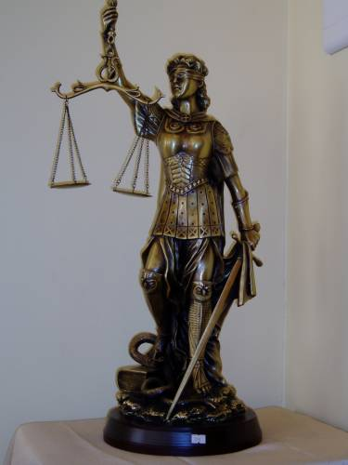
Судебная власть
Ее основная задача – разрешение конфликтов и споров, возникающих в общественной и государственной жизни страны, восстановление нарушенных прав, наказание тех, кто преступил закон

Slide 23
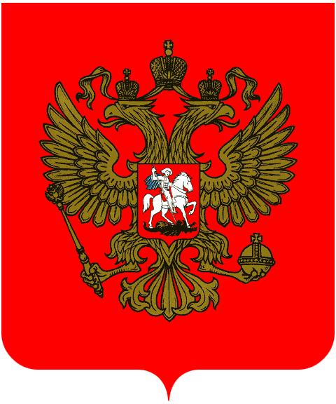
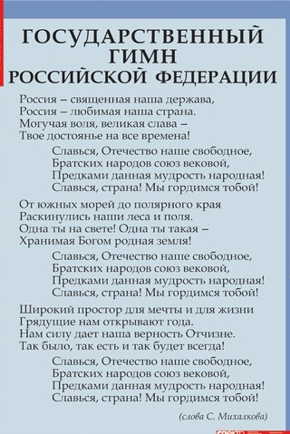
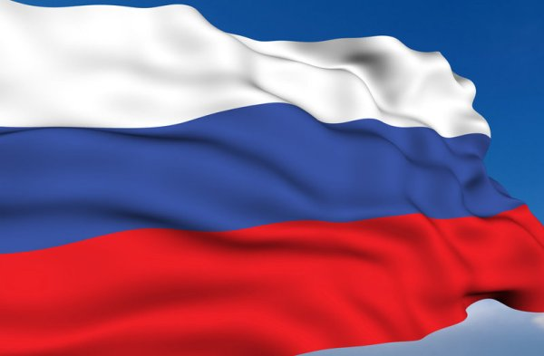
Государственные символы РФ

Slide 25

Герб СССР

Slide 26


Slide 27
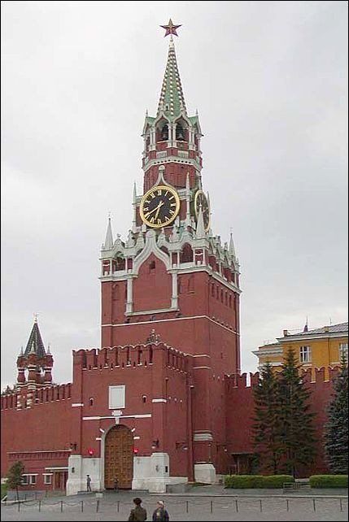
В переводе с древнегреческого «гимн» - это «торжественная песня, восхваляющая и прославляющая кого-либо».

Slide 28

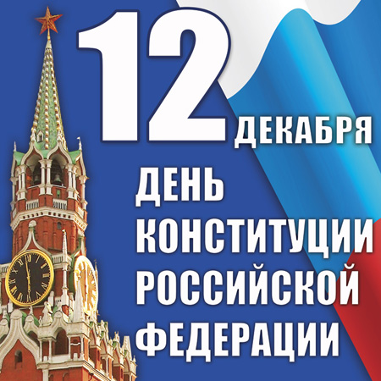
Каждый гражданин обязан знать:
Нужно Конституцию читать,
Выучить законы, соблюдать,
Чтить и механизм их понимать.
И на праздник в этот зимний день
Можно Конституцию дарить,
С детства приучать своих детей
Книжку эту крепко полюбить.
Процветает пусть Россия вновь,
Соблюдая граждан всех права,
Чтобы радость наполняла дух,
Жизнь у нас прекрасною была

